Slide 1
ВКР: «Разработка предложений по организации грузовых перевозок автомобильным транспортом (на примере предприятия)»
Выполнил:_____________________________________________________________________________________________
Проверил:__________________________
2025 год

Slide 2
Актуальность темы исследования
Транспортная логистика играет важную роль в современной экономике, она обеспечивает эффективное перемещение товаров от производителя к потребителю. Благодаря транспортной логистике достигается оптимальное использование ресурсов, сокращение времени доставки и снижение затрат. Несмотря на рост грузооборота автомобильных перевозок в России, прибыль транспортных компаний снижается из-за опережающего увеличения расходов, которые в 2025 году могут вырасти еще на 40,0–50,0%. Основными причинами – являются: высокие ставки лизинга, резкое повышение утилизационного сбора, рост затрат на фонд оплаты труда водителей, топливо и другие. В результате в 2025 году многие компании могут уйти с российского рынка, а тарифы грузоперевозчиков покажут рост в пределах 20,0–25,0%.
В связи с этим, тема: «Разработка предложений по организации грузовых перевозок автомобильным транспортом» приобретает наибольшую актуальность. В настоящих условиях хозяйствования транспортно-логистическим предприятиям требуется применение новых подходов в управлении и организации.
Инновации играют ключевую роль в развитии транспортной логистики. Новые технологии и тренды вносят значительные изменения в способы управления грузоперевозками, складскими операциями и маршрутизацией грузов. Они позволяют автоматизировать процессы, улучшить точность прогнозирования спроса, оптимизировать использование ресурсов и снизить издержки. Инновации также способствуют развитию экологически устойчивых решений, таких как использование электромобилей и внедрение мультимодальных перевозок. Внедрение новых технологий и трендов позволяет компаниям быть конкурентоспособными и адаптироваться к быстро меняющимся условиям рынка. Новые технологии в транспортной логистике, позволяют улучшить процессы управления грузоперевозками, повысить эффективность и надежность доставки, а также снизить негативное воздействие на окружающую среду. Внедрение инноваций в транспортную логистику является неотъемлемой частью развития транспортно-логистической организации. Однако, для внедрения наиболее перспективных инновационных решений в деятельность транспортно-логистической компании, необходимо детальное изучение перспектив развития отрасли и наиболее целесообразных путей по организации грузовых перевозок автомобильным транспортом анализируемого предприятия.

Slide 3

Цель и задачи исследования
Цель: разработка практических рекомендаций, направленных на совершенствование организации грузовых перевозок автомобильным транспортом.
Задачи:
Описать теоретические аспекты организации грузовых перевозок автомобильным транспортом;
Предложить пути улучшения организации грузовых перевозок автомобильным транспортом;
Дать оценку организации грузовых перевозок автомобильным транспортом на анализируемом предприятии;
Оценить эффективность предложенных мероприятий.

Slide 4
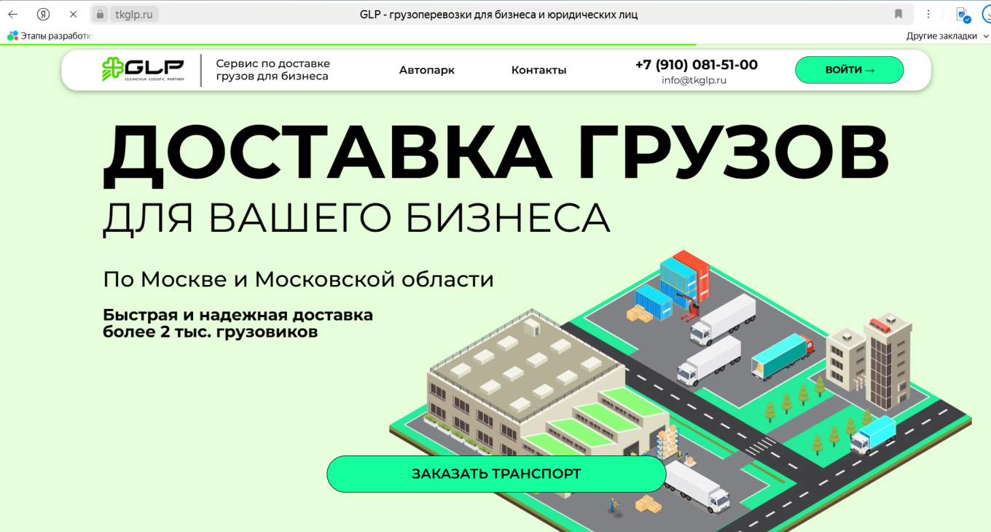
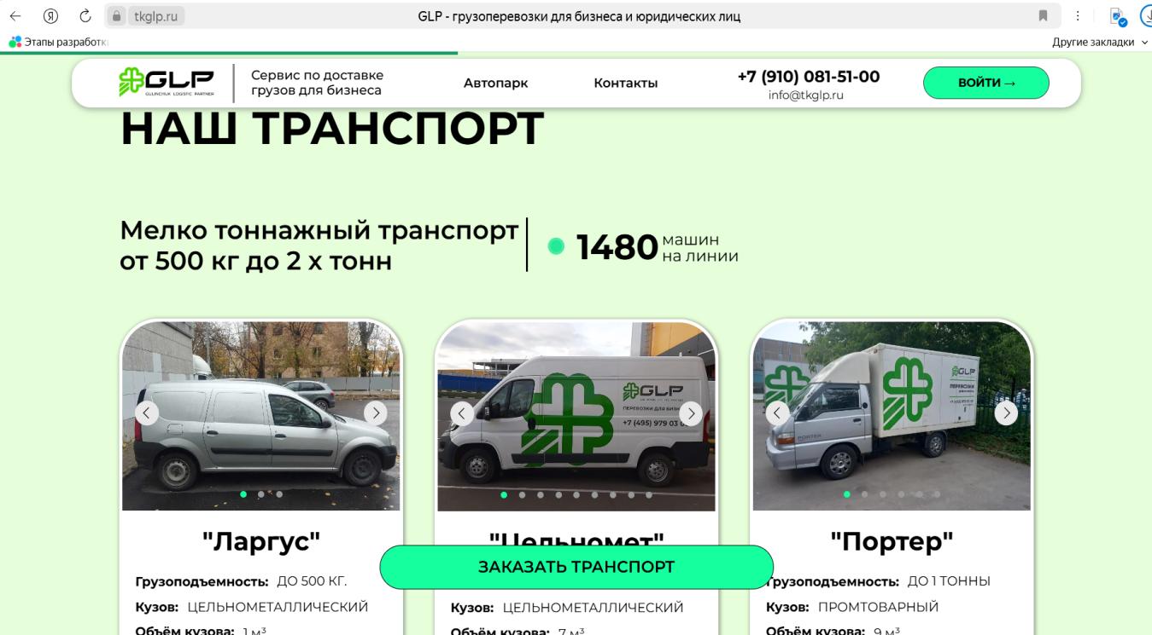
Объект и предмет исследования
Объект исследования - транспортно-логистическая организация ООО «Джи Эл Пи»
Предмет исследования- система организации грузовых перевозок автомобильным транспортом на предприятии ООО «Джи Эл Пи».

Slide 5

Теоретические аспекты исследования
Особенности грузоперевозок автомобильным транспортом заключаются в гибкости и маневренности, возможности перевозить грузы разных габаритов, составлении сложных цепочек поставок. При этом, автомобильные грузовые перевозки классифицируются по различным признакам: по территориальному принципу, по объему и типу груза, в зависимости от назначения продукции, по периодичности, по характеристикам и свойствам грузов.

Slide 6
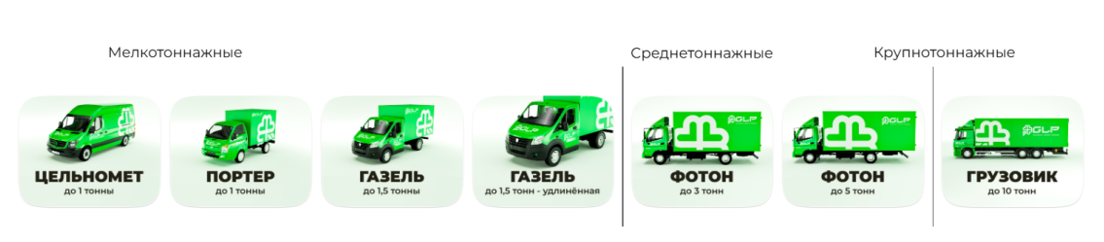
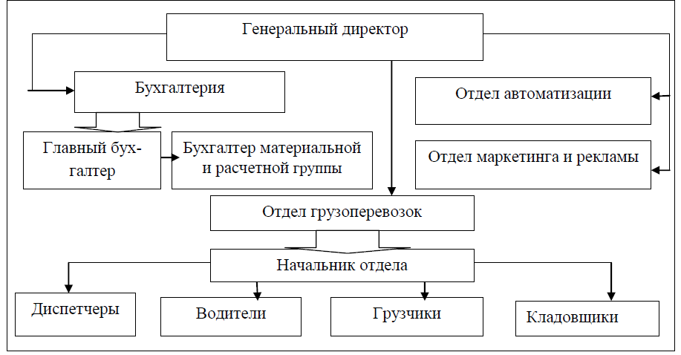
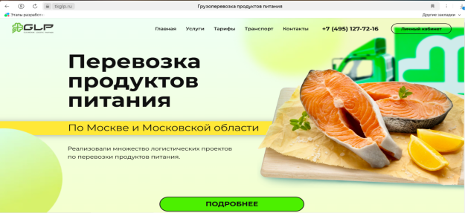
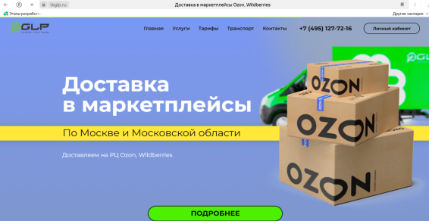
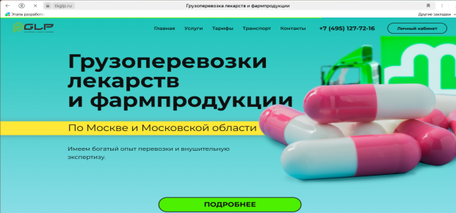
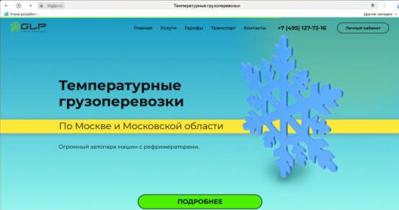
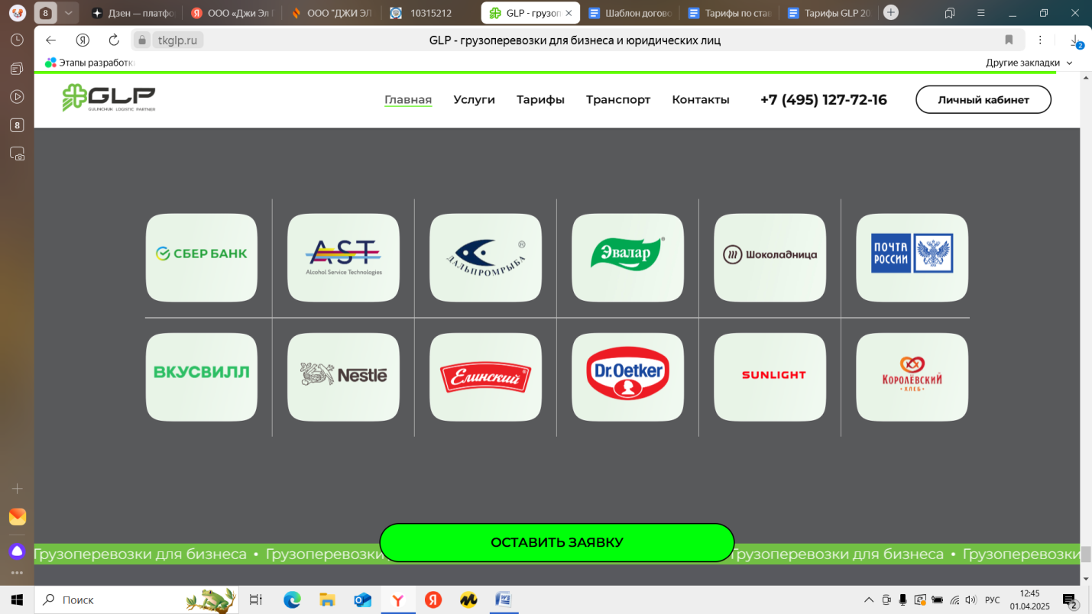
Общая характеристика
ООО «Джи Эл Пи»
Таблица 1- Услуги компании
№ п/п | Услуги | Описание
1 | Предоставление грузового транспорта | Собственный и наемный автопарк с тоннажностью от 800 кг до 20 тонн (самый большой в Москве): мелкотоннажный, среднетоннажный и крупнотоннажный транспорт
2 | Диспетчеризация | Контроль на линии 24/7. Решение различных вопросов ,возникающие в процессе доставки.
3 | Оптимизация логистики | Разработка и реализация проектов по снижению стоимости доставки на единицу товара.
4 | Маршрутизация | Маршрутизация доставки, используя лучшие алгоритмы и решения на рынке.
5 | IT-сервисы и интеграции | Есть личный кабинет для работы с заявками. Имеется возможность интегрироваться с учетными и ERP системами компаний (потребителей услуг).
6 | Аутсафф персонала | Предоставление водителей, грузчиков, такелажников, работников склада. Предоставление удаленных логистов, диспетчеров.
7 | Услуги перевозки | Доставка любого объема грузов, товаров с производств, складов, РЦ до розничных точек, дарксторов, перевозка HoReCa, FMCG, скоропорт, алкоголь, продукты питания и фармпродукция, доставка грузов на маркетплейсы

Slide 7
Анализ финансовых показателей ООО «Джи Эл Пи» с 2022-2024гг.

Slide 8

Мероприятия по совершенствованию организации грузовых перевозок автомобильным транспортом в ООО «Джи Эл Пи» в краткосрочном периоде
Мероприятие 1.Совершенствование продвижения услуг: Внедрение чат-бота на сайте, продвижение услуг в сети Интернет, продвижение услуг через корпоративные мессенджеры (телеграмм, ватцап)
Мероприятие 3. Оптимизация маршрутов доставки. Внедрение искусственного интеллекта для оптимизации маршрутов доставки.
1
2
3
Мероприятие 2. Увеличение количества потенциальных потребителей услуг
2.1. Осуществлять грузоперевозки физическим лицам (перевозка при переезде и др.)
2.2. Увеличение количества маркетплейсов и интернет-магазинов (осуществлять доставку не только трем маркетплейсам, но и менее известным интернет магазинам и маркетплейсам). Внедрение голосовых роботов для обзвона и поиска клиентов.

Slide 9
Экономическая эффективность мероприятий по совершенствованию организации грузовых перевозок автомобильным транспортом в ООО «Джи Эл Пи» в краткосрочном периоде
Таблица 1-Общая сумма затрат на мероприятия по совершенствованию организации грузовых перевозок автомобильным транспортом
№ п/п | Мероприятия | Сумма, тыс. рублей
1 | Внедрение голосового робота «Alto Calls» | 300,0
2 | Развитие корпоративных мессенджеров и внедрения чат-бота SaluteBot | 30,0
3 | Внедрение ИИ для оптимизации маршрутов доставки | 500,0
4 | Итого | 830,0
Таблица 2-Выгода внедрения голосового робота «Alto Calls»
№ п/п | Показатели | Менеджер по продажам | Робот-оператор Alto Calls
1 | Одновременных звонков | 1 | 100
2 | Звонков в день | 150 | 40000
3 | Рабочих дней в год | 219 | 365
4 | Стоимость минут | от 18 рублей | от 3 рублей

Slide 10
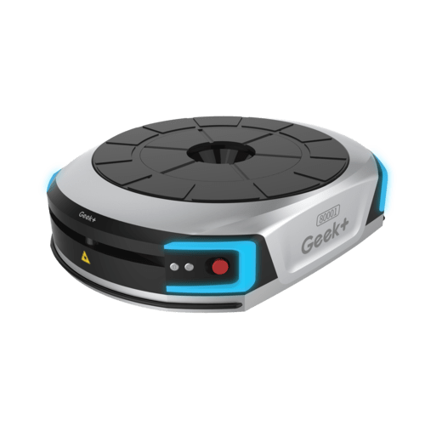
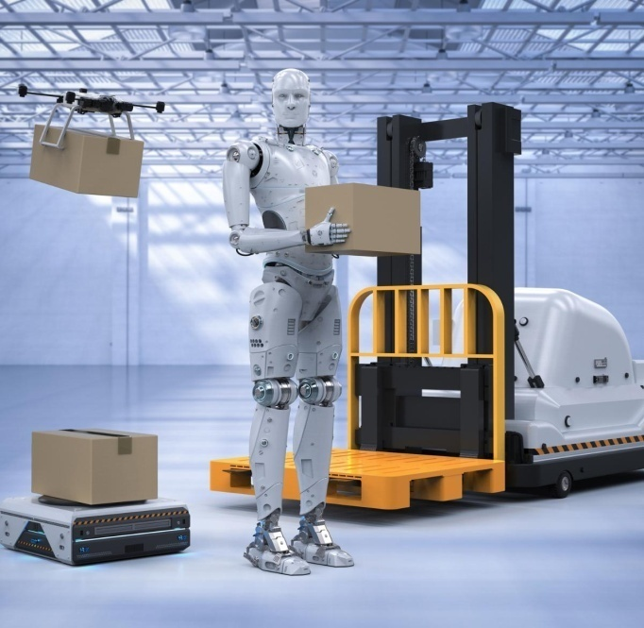
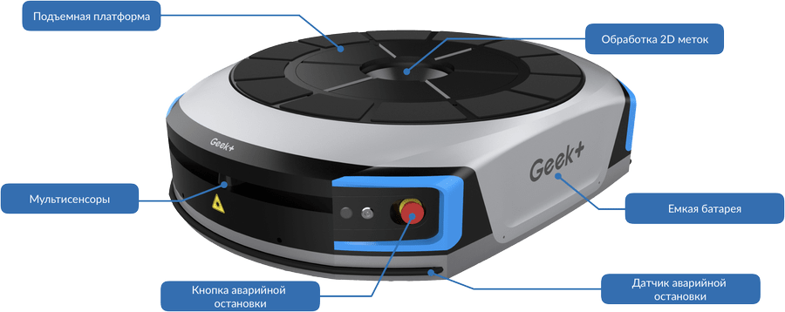
Мероприятия по совершенствованию организации грузовых перевозок автомобильным транспортом в ООО «Джи Эл Пи» в долгосрочном периоде
Улучшение качества перевозки грузов и сокращения расходов. Внедрение самоуправляемых транспортных средств (беспилотных транспортных средств)
1
Повышение качества складирования грузов. Внедрение роботов на складах компании
2
Увеличение географии обслуживания. Осуществлять перевозки не только по Москве и области, но и по другим регионам
3

Slide 11
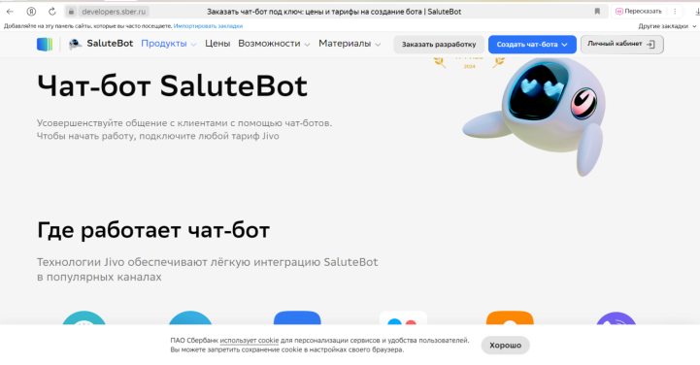
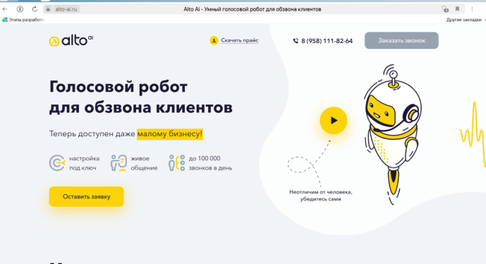
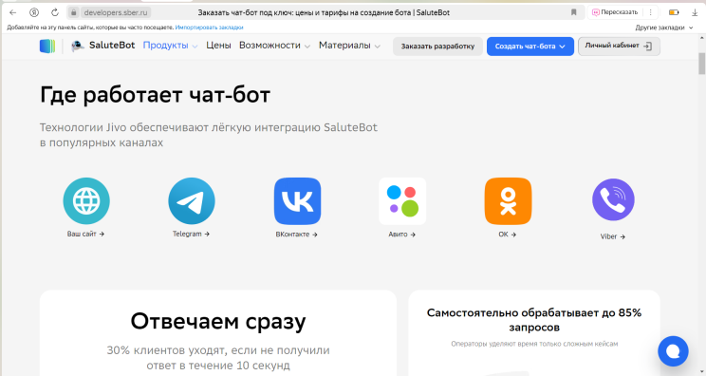
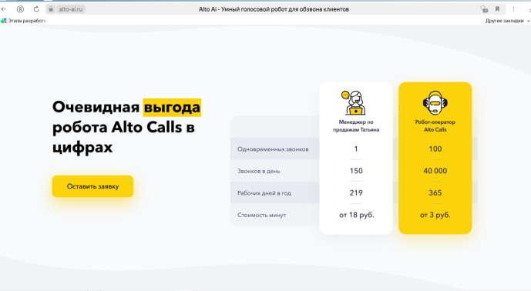
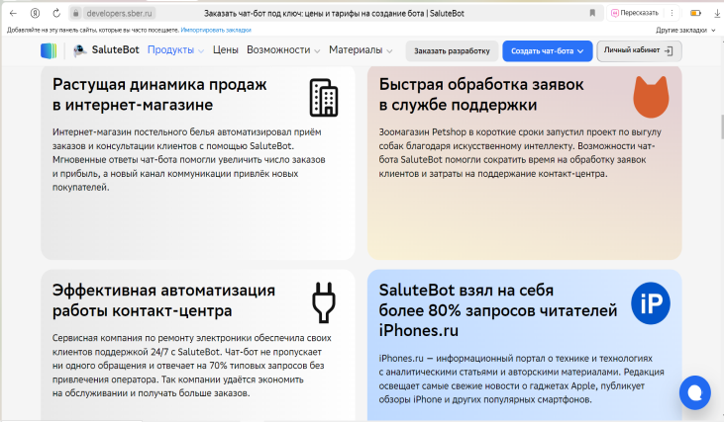
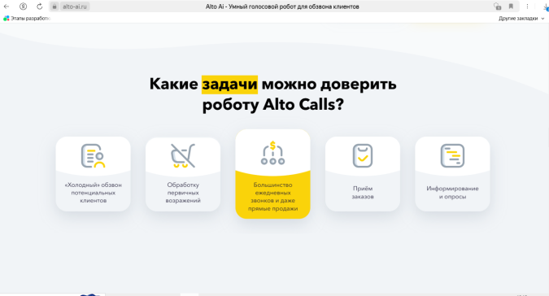
Практическая значимость исследования
Практическая значимость работы заключается в том, что предложенные рекомендации, представленные в исследовании, могут быть применены на практике транспортно-логистического предприятия ООО «Джи Эл Пи».

Slide 12



Спасибо за внимание!
vk.com/mok.v.talalihina
mok.mskobr.ru

